Slide 1
Развитие зрительного восприятия у детей с общим недоразвитием речи
Учитель-логопед
Пенчукова Ирина Ивановна
г. Сергиев Посад
2012 г.

Slide 2
Зрительное восприятие является важным условием умственного развития ребёнка, оно тесно связано с мышлением, памятью, представлениями и речью. 80% окружающей информации ребёнок получает через зрение.

Slide 3
Зрительное восприятие детьми предметов окружающего мира, пространственных отношений и сюжетного изображения имеет следующие специфические особенности:
- Из предлагаемых предметов дети узнают не все, а только знакомые, которые часто встречаются в быту;
- Выделяя общие признаки для данной группы предметов, не видят частных (футболку называют рубашкой);
- Дети не узнают предметы с недостающими деталями;
- Дети затрудняются по отдельно взятой части предмета назвать целый предмет;
- Не узнают предметы, изображённые контурно, силуэтно, пунктирно, при наложении;
- Узнавание и называние цвета и формы ниже возрастной нормы.

Slide 4
Недоразвитие процессов зрительного восприятия в дошкольном возрасте задерживает переход на следующий возрастной этап. В дальнейшем это может привести к нарушениям чтения и письма, при которых наблюдаются трудности усвоения зрительного образа букв, их замены, смешения букв в процессе чтения и письма.
Актуальность темы

Slide 5
Наиболее рациональная следующая этапность работы:
- изображение реальных предметов или сами предметы,
-схематические изображения, графические знаки и символы,
-работа с наложенным изображением и зашумлением,
-закрепление восприятия формы предметов и их изображения,
-отрабатывать умение группировать предметы по форме, выделение части из целого, составление целого из части.

Slide 6
Упражнения, направленные на развитие зрительного восприятия на примере лексической темы «Инструменты и орудия труда»

Slide 7
«Узнай по силуэту»

Slide 8
«Узнай по контуру»

Slide 9
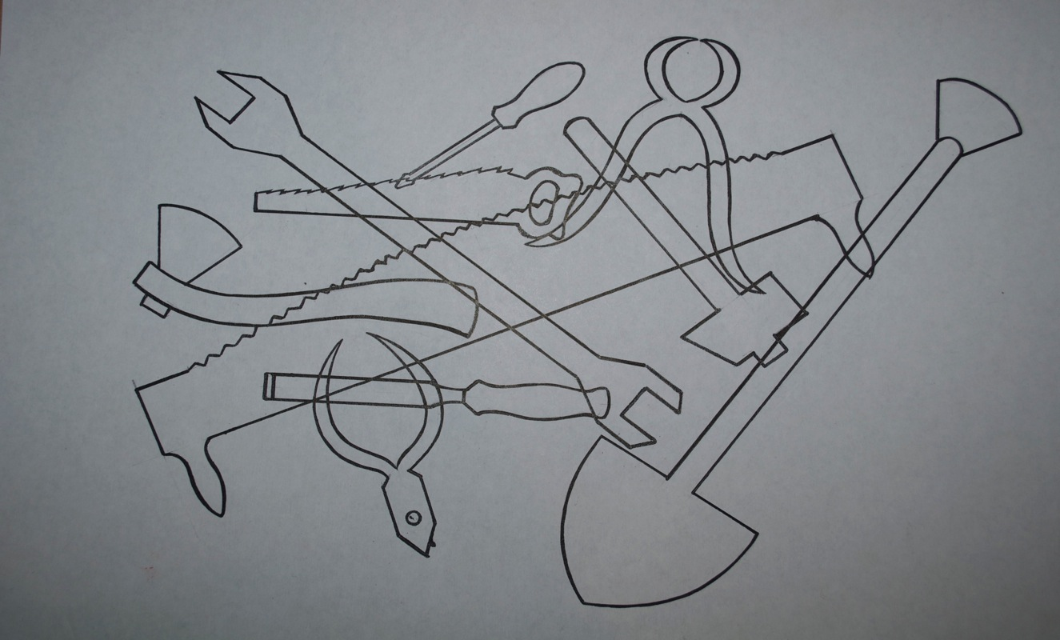
«Найди инструменты, которые спрятались на картинке»

Slide 10
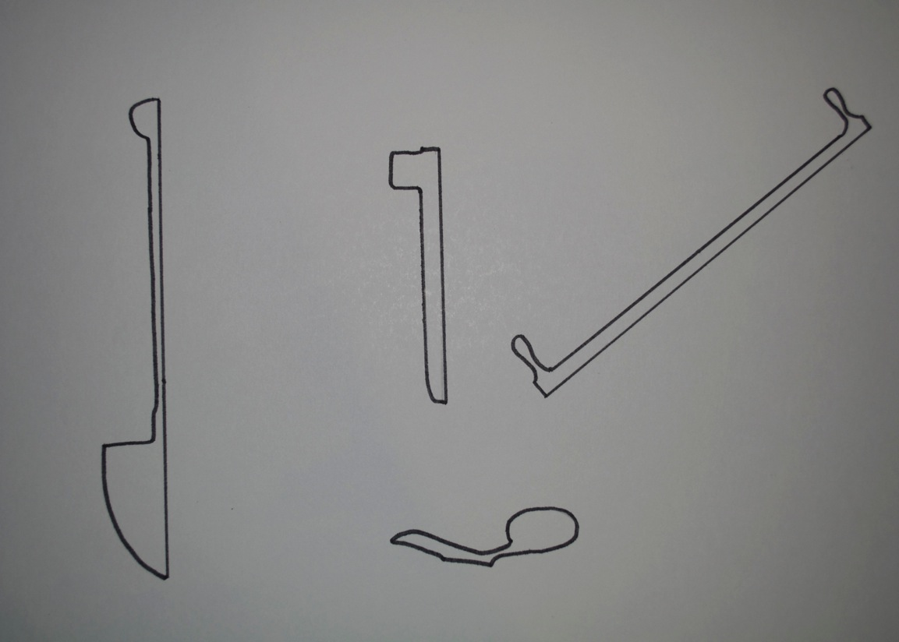
«Узнай предмет»

Slide 11
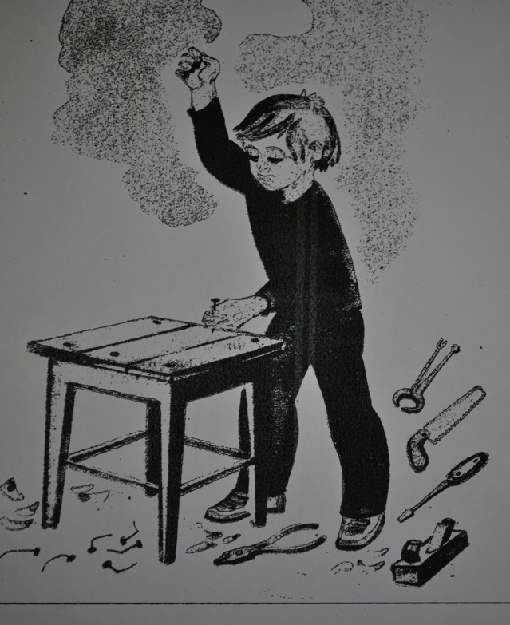
«Что забыл нарисовать художник»

Slide 12
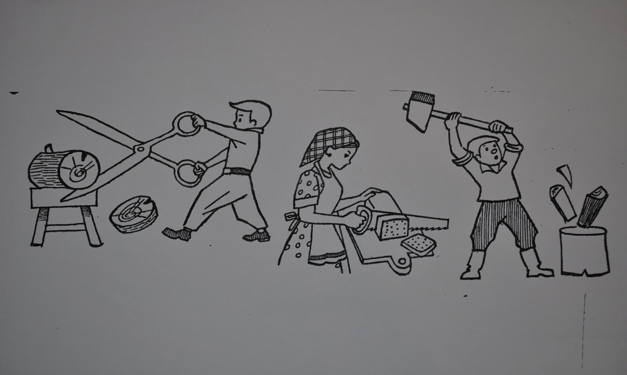
«Найди ошибки художника»

Slide 13
Дидактические игры и упражнения, направленные на развитие зрительного восприятия, оказывают большое влияние на формирование целостного восприятия, развития операций зрительного синтеза и анализа у детей с ОНР.
ВЫВОД

Slide 14
Спасибо за внимание!
Список литературы:
1. Безруких М.М., Морозова Л.В. Методика оценки уровня развития зрительного восприятия у детей. М.,1996
2. Венгер Л. Д. И др. Воспитание сенсорной культуры ребенка. М.,1988
3. Немов Р. С. Психология. Кн.3. М., 2009

